Slide 1

Открытая лаборатория искусственного интеллекта МФТИ
2020

Slide 2

Занятие 1
Задачи машинного обучения
Григорий Рашков
сотрудник лаборатории

Slide 3

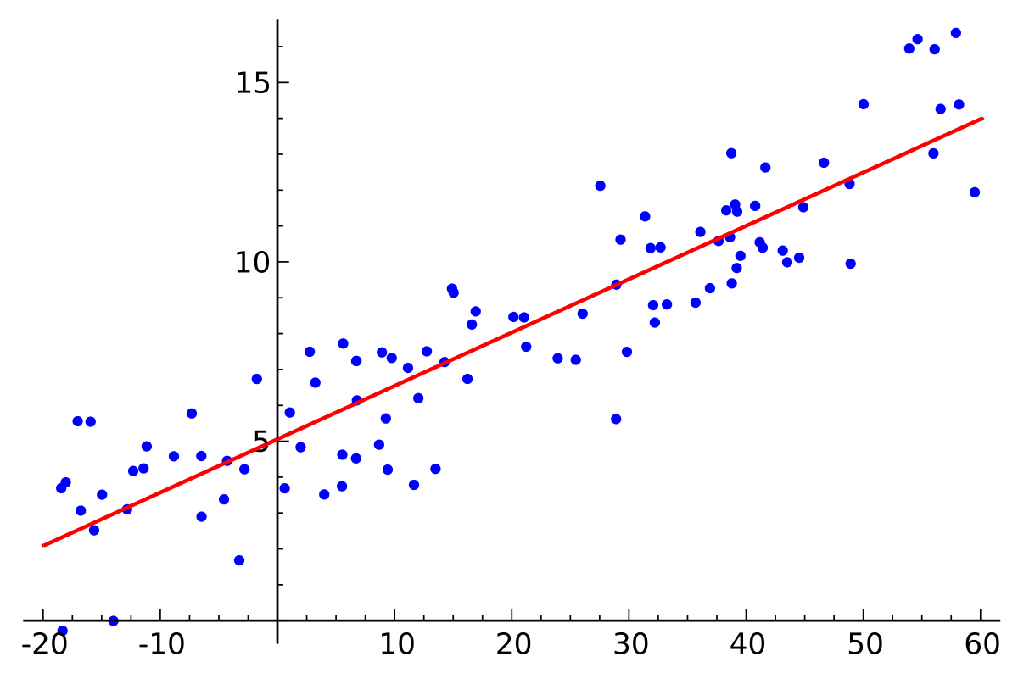
Задача регрессии
1

Slide 4
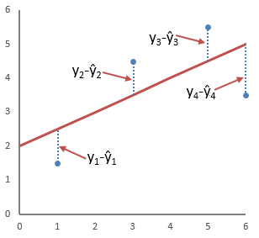
Наименьшие квадраты
1

Slide 5
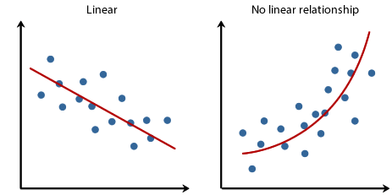
Линейная регрессия
1

Slide 6
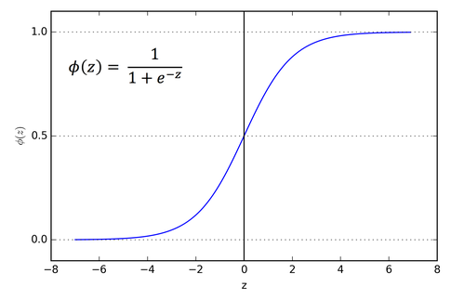
Sigmoid
1

Slide 7
Среднеквадратичная ошибка
1

Slide 8
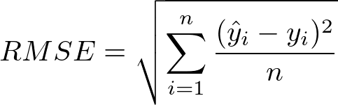
Среднеквадратичная ошибка
1

Slide 9






Спасибо за внимание!
support@bitronicslab.com
www.bitronicslab.com
vk.com/bitronicslab
инстаграмм
телефон

